Slide 1


Como Monitorar Execução de Pacotes SSIS

Slide 2
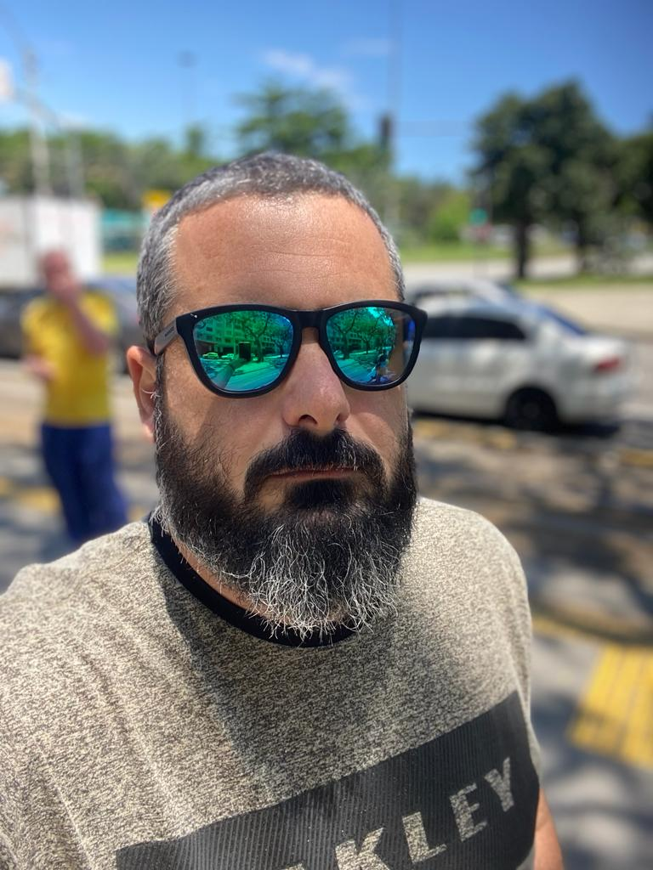


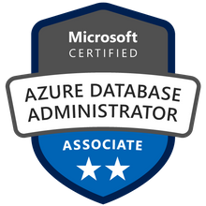






Quem Sou Eu?
Formado em Sistemas de Informação
Pós Graduado em Desenvolvimento de Sistemas e
Administração de Banco de Dados, BI, Big Data e Analytics e Ciência de Dados
Carreira iniciada em 2005
Durante 7 anos, atuei como Administrador de Bancos de Dados
Migrei naturalmente para área de BI
Atualmente trabalho com Big Data usando a plataforma cloud da Azure
Acumulando quase 18 anos na carreira de dados
Gabriel Quintella
Contatos:
dbaassists@gmail.com
https://www.instagram.com/dbaassists/
https://twitter.com/dbaassists
https://www.linkedin.com/in/gabriel-frederico-lacerda-quintella-12148923/
www.dbaassists.com.br

Slide 3
Resumo da Palestra:
1 –Microsoft SQL Server Integration Services, o que é, para que serve e o que podemos fazer com ele?;
2 – Cenário Proposto, apresentar o desafio;
3 – O que foi determinado (Quais requisitos), como pensamos e como chegamos na solução;
4 – Hand-On.

Slide 4

Vamos começar?
Notes:
Vou trazer para vocês hoje uma experiência em um grande projeto que consistia na migração do ERP principal da companhia e em todo o redesenho/desenvolvimento de toda rotina de BI
Desafios não faltaram nesse projeto e o que ficou sob minha responsabilidade principal foi em pensar e propor uma rotina de monitoramento de todos os pacotes ETL desde a camada de Staging até o DW.

Slide 5

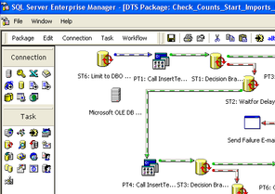

O que é o Microsoft SQL Server Integration Services?
Notes:
Import and export
Planos de manutenção no sql server
Envio de e-mail
Pacotes ETLs
Pode usar conectores externos
Conectar com bancos MySQL, Oracle, PostGre usando ODBC

Slide 6
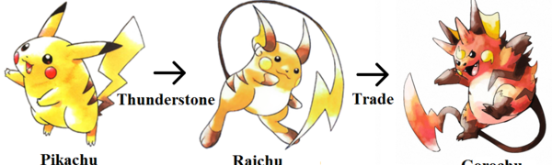

Como evoluiu ao longo do tempo?

Slide 7









Como foi sua evolução?
2000
2008 R2
2022
2012
2019
2005
DTS
BIDS
SSDT + VISUAL STUDIO
2010
2015
2022
2008
2011
2021
Notes:
a

Slide 8
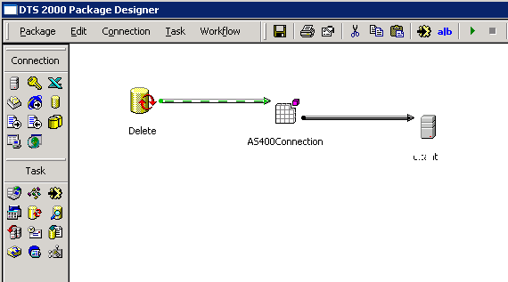
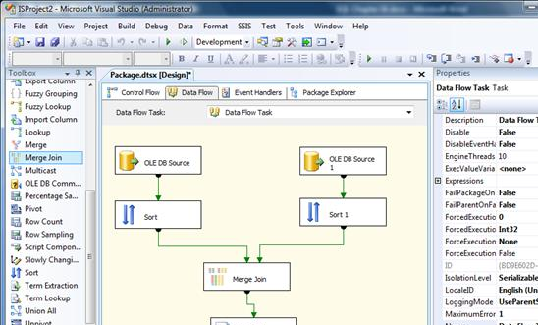
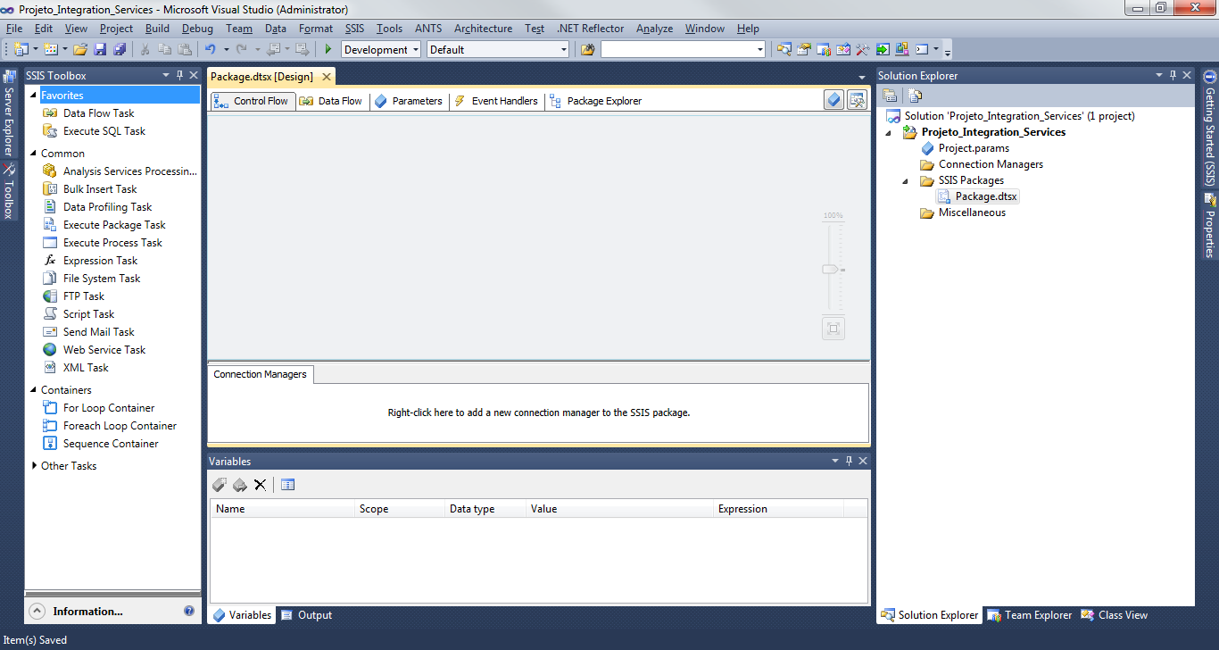
Como foi sua evolução?
DTS
BIDS
SSDT + VISUAL STUDIO

Slide 9

Como que funciona nossa rotina de processamento?

Slide 10










Cadeia de Processamento BI
SISTEMAS LEGADOS
POWER BI
STG
ODS
DW
CUBO
QLIKVIEW

Slide 11
Cadeia de Processamento BI
Números
STG
ODS
LEGADO
DW
CUBO
Dados Mestre
129 27 31 10 10 4
Dados Transacionais
32 11 38 19 14
Arquivos: 161 ETL: 160

Slide 12


Como garantir o funcionamento desse monitoramento?
Precisamos armazenar as informações!

Slide 13

3 perguntas precisavam de uma resposta!
Alguma informação deveria ser capturada. Qual?
Como capturar?
Onde Armazenar os Dados?

Slide 14

Requisitos
1 – Registrar todas as execuções;
2 – Status;
3 – Quando foi executado;
4 – Identificar o grupo que o ETL pertence;
5 – Em caso de falha ou expurgo, esse evento precisa ser identificado;
6 – Registrar a quantidade de novos registros e registros atualizados.
Notes:
Desenvolvendo a estrutura sob o olhar de requisitos de negócio
se é um ETL de STG, ODS, DW, Legado ou Base Auxiliar;

Slide 15
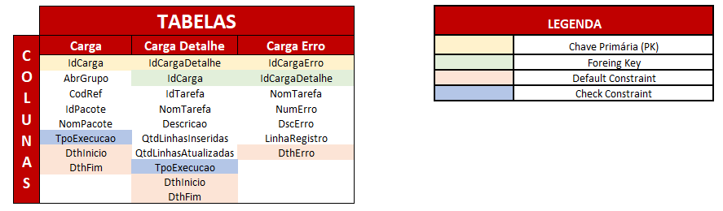
Estrutura Banco de Log
Requisitos:
1 – Registrar todas as execuções;
2 – Status;
3 – Quando foi executado;
4 – Identificar o grupo que o ETL pertence;
5 – Em caso de falha ou expurgo, esse evento precisa ser identificado;
6 – Registrar a quantidade de novos registros e registros atualizados.
1. Alguma informação deveria ser capturada. Qual?
Notes:
Desenvolvendo a estrutura sob o olhar de requisitos de negócio

Slide 16
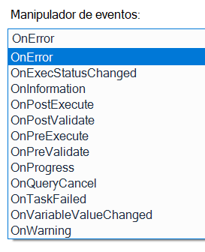
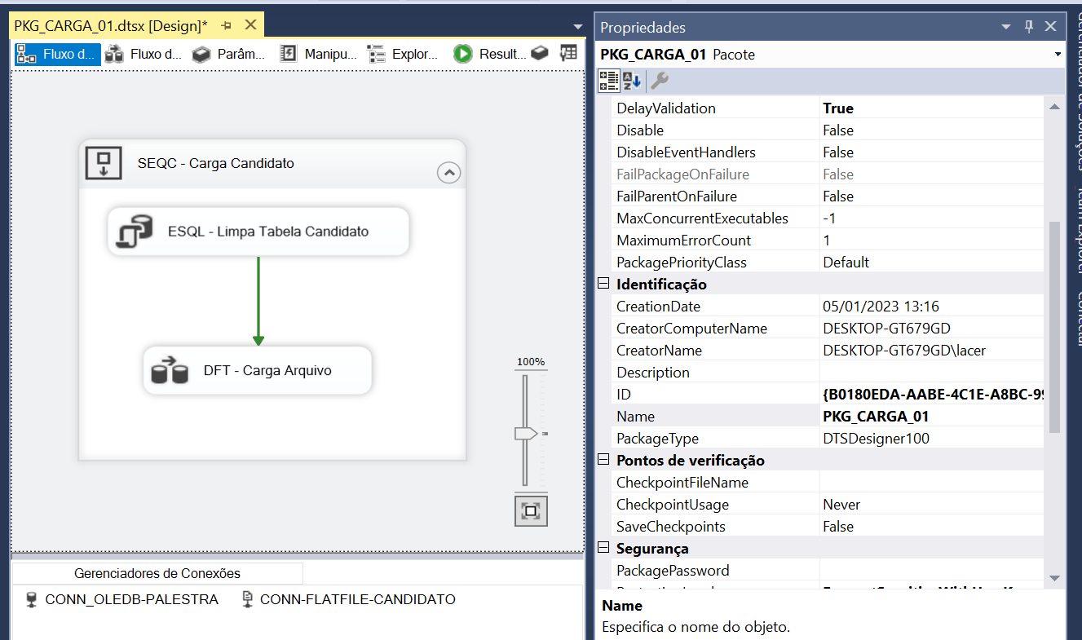
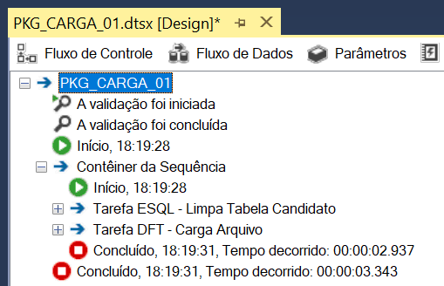
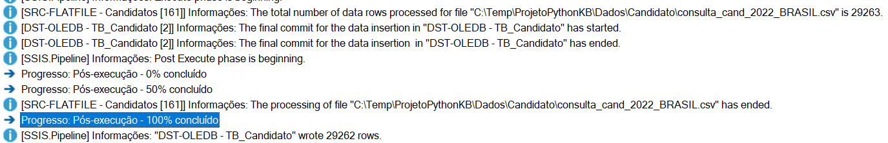
Analisando um ETL
2. Como capturar?

Slide 17

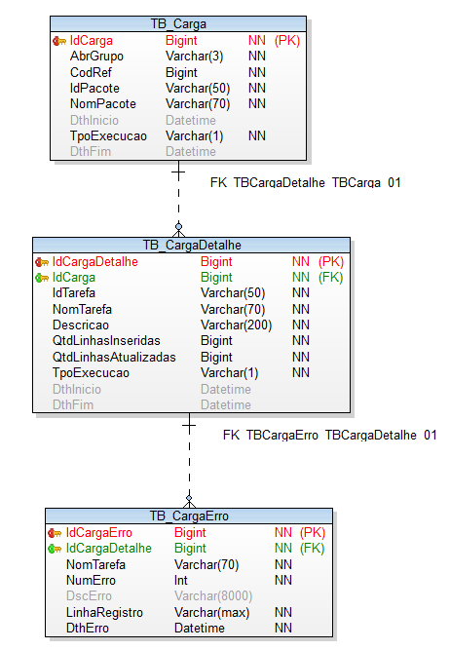
Estrutura Banco de Log
3.- Onde Armazenar os Dados?
DBLOG

Slide 18

Bora pro hands on!

Slide 19
Cenários Propostos
1 – Importação de um arquivo CSV para uma tabela;
2 – Importação de um arquivo CSV para uma tabela realizando um lookup (relacionamento – left Join) com outra tabela;
3 – Importação de um arquivo CSV para uma tabela realizando um lookup (relacionamento – inner Join) com outra tabela;
4 – Solução final para o nosso projeto de BI.

Slide 20
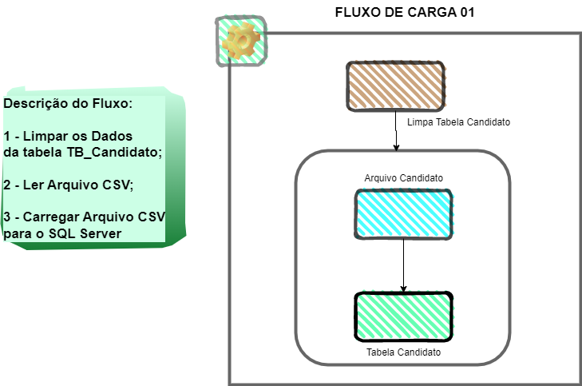
Cenário 01

Slide 21
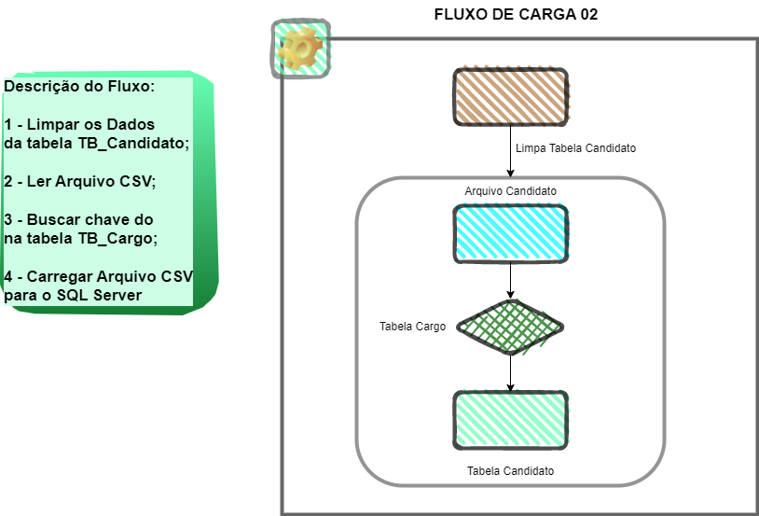
Cenário 02

Slide 22
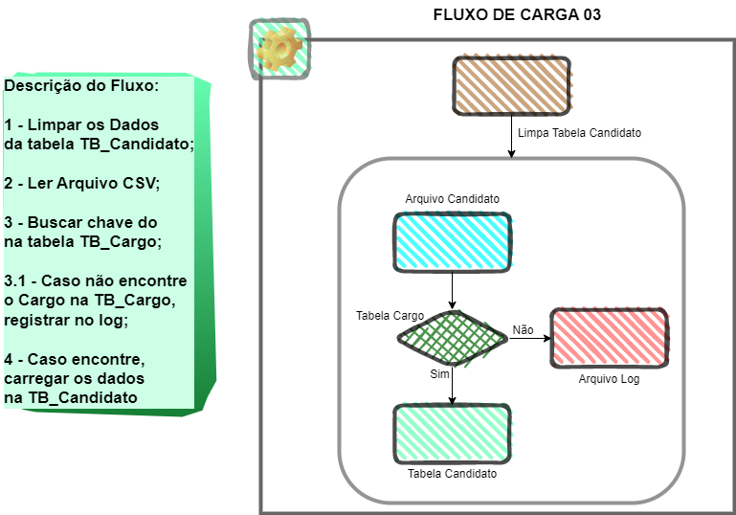
Cenário 03

Slide 23
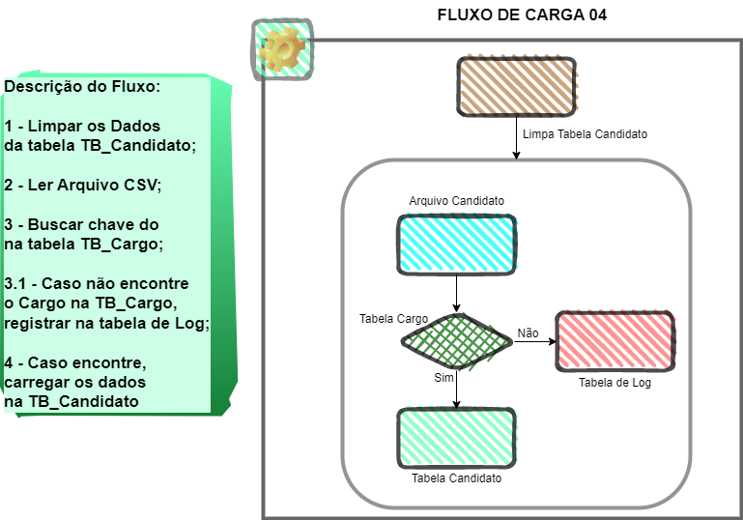
Cenário 04

Slide 24
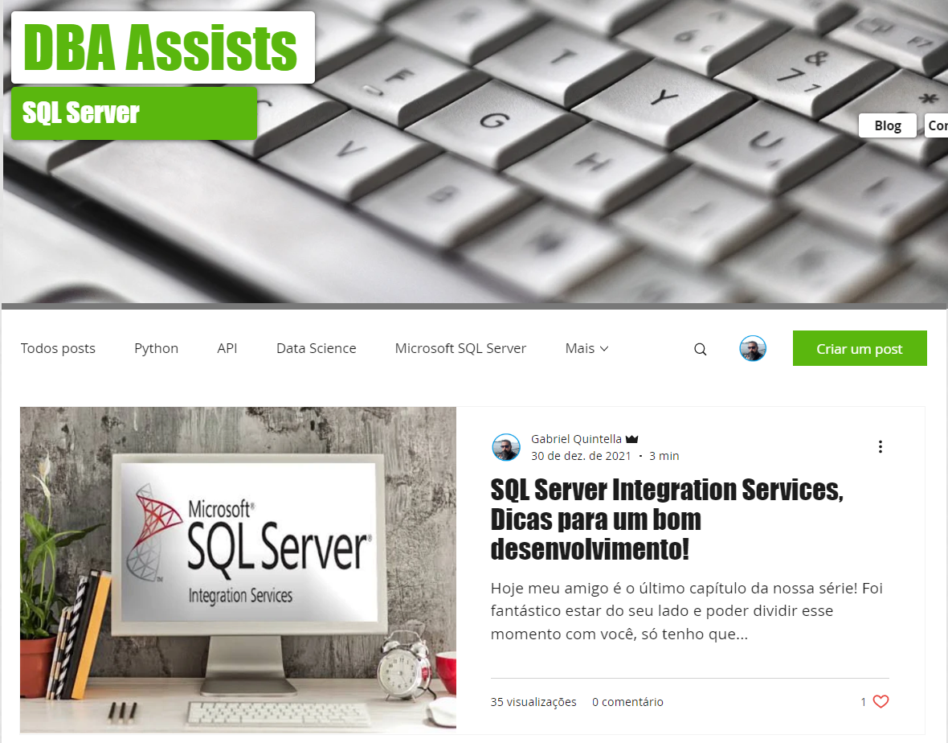
Dicas de SSIS
www.dbaassists.com.br
Outros Assuntos:
Microsoft SQL Server (T-SQL)
Azure
Azure Data Factory
Python
Databricks (2023)
Spark/PySpark (2023)

Slide 25

Muito Obrigado!
Contatos:
dbaassists@gmail.com
https://www.instagram.com/dbaassists/
https://twitter.com/dbaassists
https://www.linkedin.com/in/gabriel-frederico-lacerda-quintella-12148923/

